Slide 1
Онлайн чат
Выполнил Журавлёв Кирилл Андреевич
Учитель Шарапов Антон Борисович

Slide 2

Функциональность чата или как он должен работать
Регистрация / Вход
Выбор чата / Добавление друзей
Обмен сообщениями, фото, видео материалами
Удобство и защищённость использования
(персонализация интерфейса, шифрование информации)

Slide 3

Программные и арxитектурные решения
DataBindingUtil
RecycleView
BubbleView
Firebase RealTimeDatabase
Firebase Firestore
Realm

Slide 4
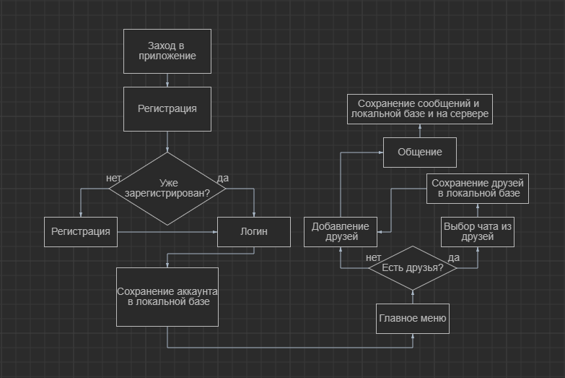
Структура
Логин пользователя
Основная активность
Отправление сообщения
Обращение к элементу
Добавление сообщения в чат

Slide 5
Трудности, с которыми предстоит столкнуться
Трудности, с которыми я столкнулся
Создание интерфейса
Написание DataBinding
Добавление сообщений на экран
Регистрация / Вход
Добавление друзей / Выбор чата
Создание шифрования
Получение сообщений с сервера
3. Создание групповых чатов

